Slide 1
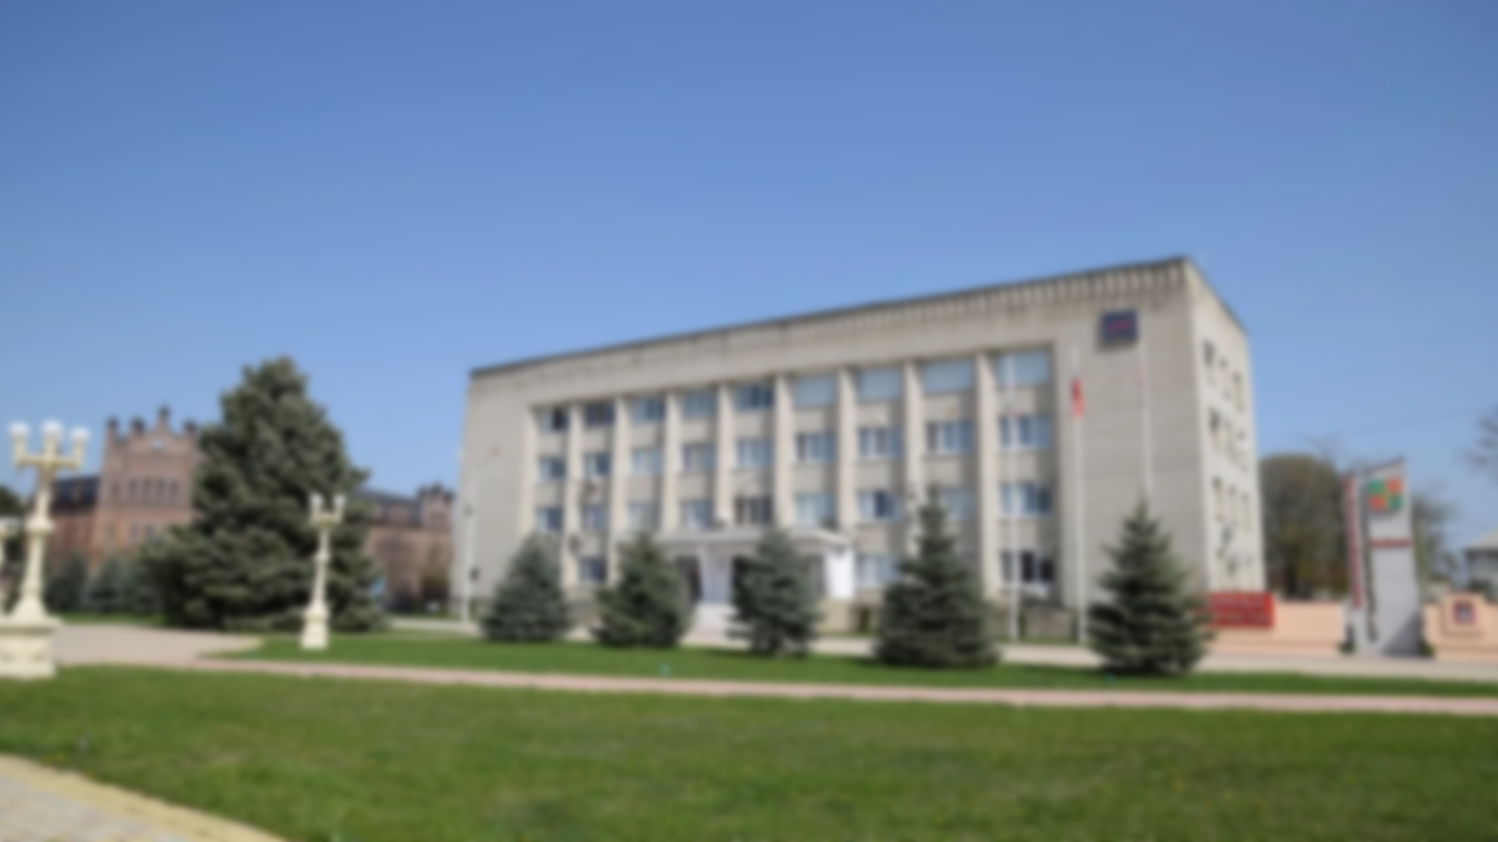

БЮДЖЕТ ДЛЯ ГРАЖДАН

Slide 2

Что такое «Бюджет для граждан»?
Бюджет для граждан» познакомит вас с положениями основного финансового документа Красноармейского района – проекта бюджета района на 2026 и на плановый период 2027 и 2028 годов.
Представленная информация предназначена для широкого круга пользователей и будет интересна и полезна как студентам, педагогам, врачам, молодым семьям, так и муниципальным служащим, пенсионерам и другим категориям населения, так как бюджет района затрагивает интересы каждого жителя нашего района, нацелен на получение обратной связи от граждан, которым интересны проблемы финансирования бюджета муниципального образования Красноармейский район.
Основные показатели бюджета муниципального образования Красноармейский район мы постарались отразить в доступной для граждан форме.

Slide 3
Задачи при формировании
районного бюджета на 2026 год
и на плановый период 2027 и 2028 годов:
Обеспечение устойчивости, сбалансированности бюджета
Обеспечение организационных мер, направленных на рост эффективности бюджетных расходов, повышение качества предоставления муниципальных услуг
Повышение результативности использования бюджетных ресурсов

Slide 4



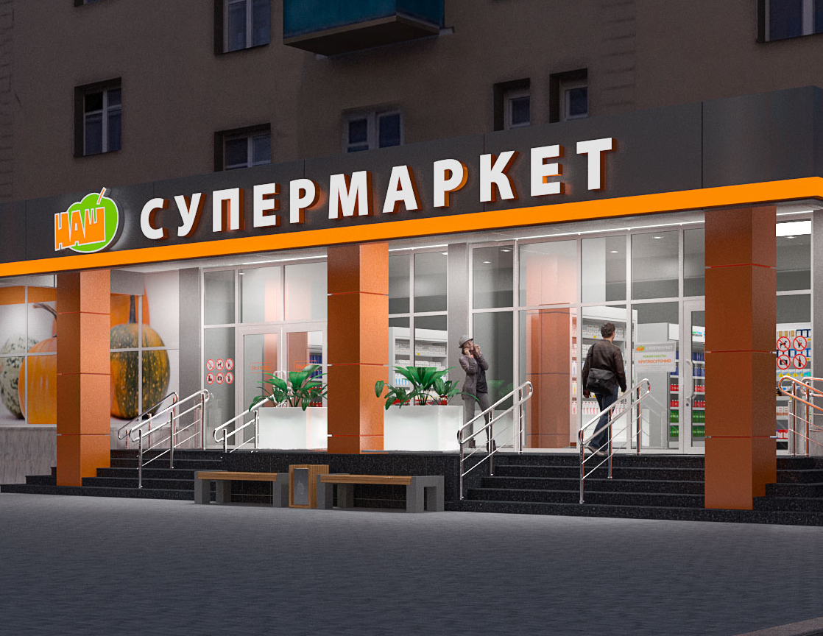
Основная сумма поступлений запланирована по трем доходным источникам:
Бюджет муниципального образования Красноармейский район
Арендная плата за землю
Налог на доходы физических лиц
Упрощенная система налогообложения

Slide 5
На снижение налоговых доходов в 2025 году повлияло окончание строительства федеральной трассы и снижение перечислений по НДФЛ в связи с прекращением работ.

Slide 7
1 469 760,6
1 381 210,1
1 401 791,8
1 377 712,7
1 376 335,7

Slide 8
Основные источники формирования доходов дорожного фонда района
Акцизы на автомобильный бензин,
прямогонный бензин, дизельное топливо,
моторные масла для дизельных и
карбюраторных (инжекторных) двигателей
Норматив отчисления от налога на прибыль
Межбюджетные трансферты
из бюджетов бюджетной системы РФ
на обеспечение дорожной деятельности в отношении
автомобильных дорог общего пользования

Slide 9
Основные параметры бюджета района
(тыс. рублей)
 | 2026 год | 2027 год | 2028 год
Налоговые, неналоговые доходы | 1 401 791,8 | 1 377 712,7 | 1 376 335,7
Безвозмездные поступления из других уровней бюджета | 2 423 561,9 | 2 761 759,8 | 2 614 228,9
Расходы | 3 825 353,7 | 4 139 472,5 | 3 990 564,6
Профицит/дефицит бюджета (+,-) | 0,0 | 0,0 | 0,0

Slide 10

Доходы бюджета муниципального образования Красноармейский район тыс. рублей

Slide 11

Безвозмездные поступления
тыс. рублей
2026 год | 2027 год | 2028 год
Дотации – 151 969,8 (6,27%) Субсидии – 101 711,5 (4,20%) Субвенции – 2 163 411,1 (89,27%) Иные – 6 469,5 (0,27%) | Дотации – 179 961,7 (6,52%) Субсидии – 206 137,0 (7,46%) Субвенции – 2 369 228,1 (85,79%) Иные – 6 433,0 (0,23%) | Дотации – 171 293,9 (6,55%) Субсидии – 23 444,1 (0,90%) Субвенции – 2 413 057,9 (92,30%) Иные – 6 433,0 (0,25%)

Slide 12

Структура расходов
Расходная часть бюджета муниципального образования Красноармейский район сформирована с учетом расходных полномочий, закрепленных Федеральным законом от 6 октября 2003 года № 131-ФЗ «Об общих принципах организации местного самоуправления в Российской Федерации», а также с учетом переданных муниципальному району отдельных государственных полномочий Краснодарского края, бюджетов поселений и объёмы денежных средств на их выполнение. Расходы бюджета запланированы с учётом реализации муниципальных программ, непрограммных мероприятий, охватывающих все направления социальной и экономической политики муниципального образования Красноармейский район, исходя из необходимости обеспечения, в первую очередь, действующих расходных обязательств и исполнения долговых обязательств муниципального образования Красноармейский район.

Slide 13
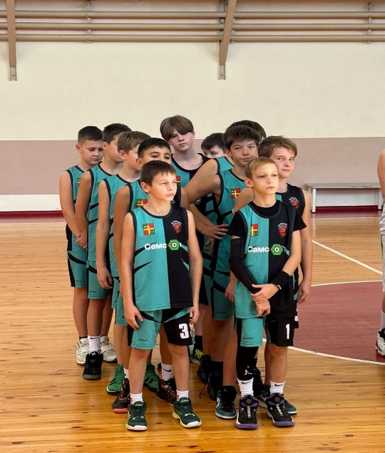
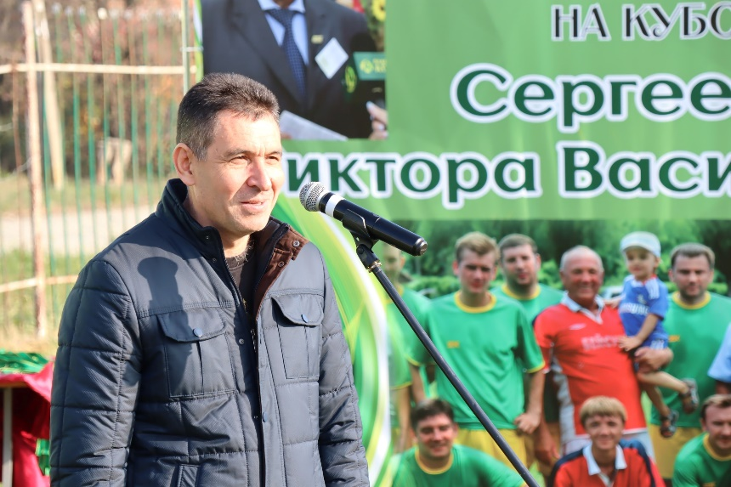
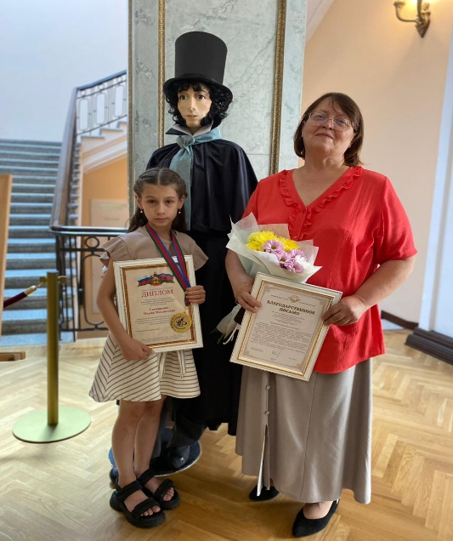
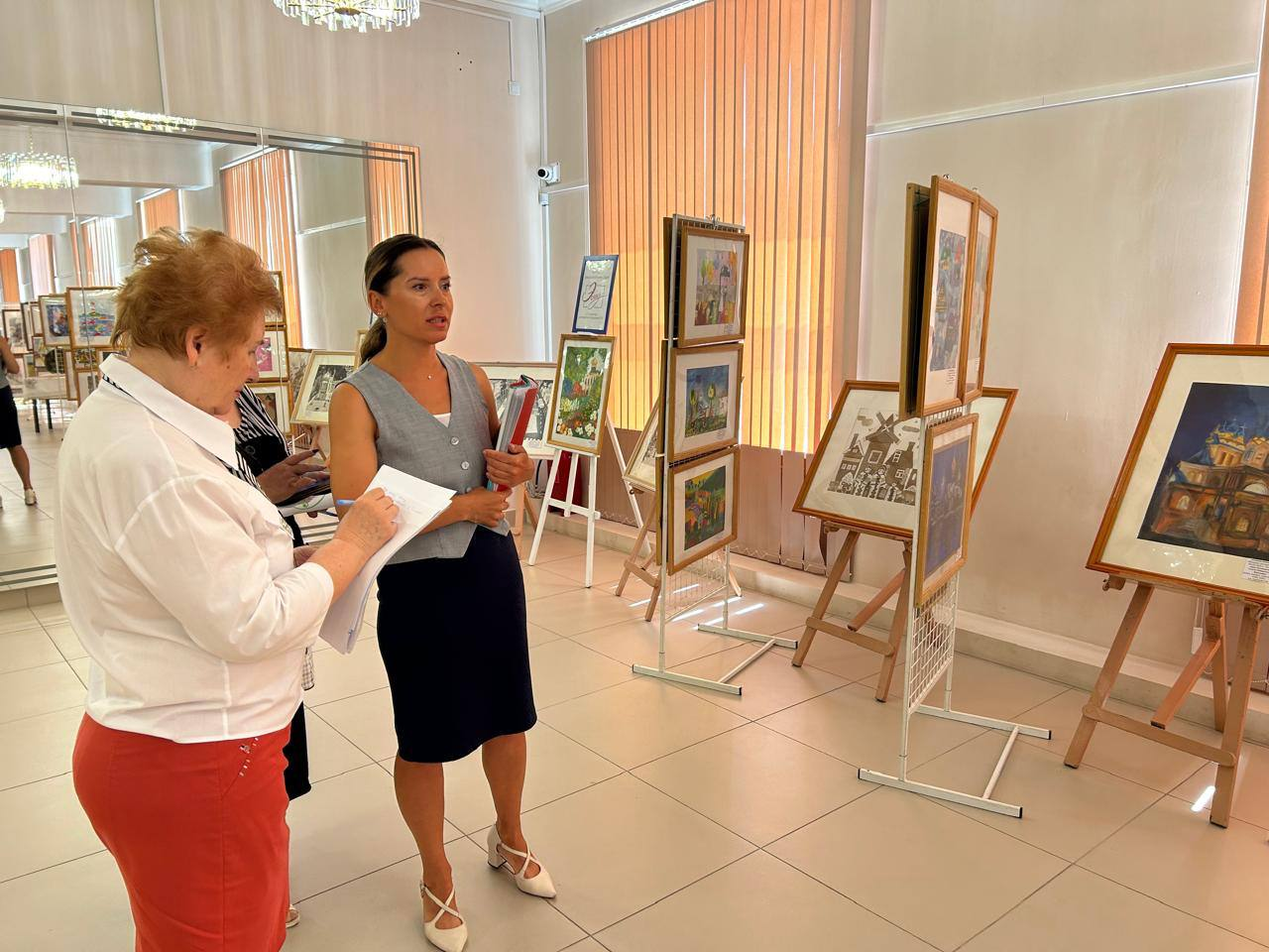
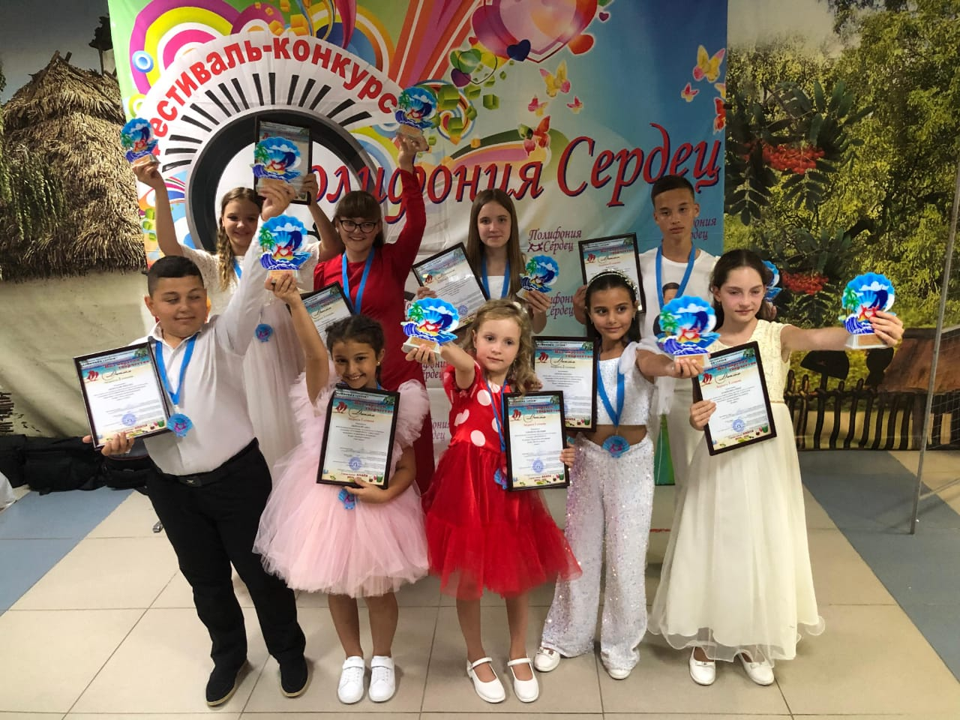
Бюджет муниципального образования Красноармейский район носит социально направленный характер. Как и в предыдущие годы, основной объём расходов приходится на разделы социально-культурной сферы: образование, культуру, физическую культуру и спорт, социальную политику, здравоохранение.

Slide 14


Slide 15
Объёмы бюджетных ассигнований
в разрезе разделов бюджетной классификации
тыс. рублей
Наименование разделов | 2026 год | 2027 год | 2028 год
Общегосударственные вопросы | 310 588,7 | 312 763,5 | 312 862,5
Национальная оборона | 210,2 | 220,7 | 231,7
Национальная безопасность и правоохранительная деятельность | 55 066,7 | 43 260,1 | 39 020,9
Национальная экономика | 42 052,4 | 44 098,8 | 42 763,4
Жилищно-коммунальное хозяйство | 9 256,0 | 9 256,0 | 17 256,0
Образование | 3 000 510,0 | 3 269 173,6 | 3 076 638,6
Культура, кинематография | 25 698,5 | 25 534,2 | 25 594,2
Социальная политика | 168 219,8 | 171 210,3 | 173 032,9
Физическая культура и спорт | 203 751,4 | 214 234,6 | 214 235,3
Межбюджетные трансферты общего характера бюджетам муниципальных образований | 10 000,0 | 10 000,0 | 10 000,0
Условно утверждённые расходы | 0,0 | 39 720,7 | 78 929,1
Всего | 3 825 353,7 | 4 139 472,5 | 3 990 564,6

Slide 16
Муниципальные программы МО Красноармейский район
тыс. рублей
Название программы | 2026 год | 2027 год | 2028 год
1. Муниципальная программа муниципального образования Красноармейский район «Цифровой муниципалитет» | 6 727,4 | 6 727,4 | 7 873,3
2. Муниципальная программа муниципального образования Красноармейский район «Развитие образования» | 2 819 143,1 | 3 095 041,9 | 2 926 567,5
3. Муниципальная программа муниципального образования Красноармейский район «Социальная поддержка граждан» | 116 856,6 | 120 168,2 | 121 990,8
4. Муниципальная программа муниципального образования Красноармейский район «Доступная среда» | 631,5 | 959,0 | 619,0
5. Муниципальная программа муниципального образования Красноармейский район «Дети Кубани» | 83 515,9 | 83 886,5 | 84 374,4
6. Муниципальная программа муниципального образования Красноармейский район «Обеспечение безопасности населения» | 53 250,9 | 43 076,0 | 37 543,8
7. Муниципальная программа муниципального образования Красноармейский район «Развитие культуры» | 210 765,0 | 205 995,4 | 198 798,4
8. Муниципальная программа муниципального образования Красноармейский район «Развитие физической культуры и спорта» | 161 176,2 | 161 199,0 | 161 222,7
9. Муниципальная программа муниципального образования Красноармейский район «Экономическое развитие и инновационная экономика» | 872,7 | 872,7 | 872,7

Slide 17
Название программы | 2026 год | 2027 год | 2028 год
10. Муниципальная программа муниципального образования Красноармейский район «Молодежь Кубани» | 7 591,3 | 7 591,3 | 7 591,3
11. Муниципальная программа муниципального образования Красноармейский район «Развитие местного самоуправления и гражданского общества» | 5 464,8 | 5 464,8 | 5 464,8
12. Муниципальная программа муниципального образования Красноармейский район «Социально-экономическое и территориальное развитие» | 13 669,3 | 30 043,8 | 13 069,3
13. Муниципальная программа муниципального образования Красноармейский район «Информационное обеспечение и сопровождение» | 2 181,8 | 2 181,8 | 2 181,8
14. Муниципальная программа муниципального образования Красноармейский район «Развитие сельского хозяйства» | 23 569,6 | 23 511,7 | 23 429,3
15. Муниципальная программа муниципального образования Красноармейский район «Развитие топливно-энергетического комплекса» | 2 100,1 | 0,0 | 8 000,0
16. Муниципальная программа муниципального образования Красноармейский район «Развитие дорожного хозяйства» | 4 997,8 | 5 383,7 | 5 423,7
17. Муниципальная программа муниципального образования Красноармейский район «Развитие жилищно-коммунального хозяйства» | 11 727,8 | 11 770,7 | 11 770,7
18. Муниципальная программа муниципального образования Красноармейский район «Профилактика терроризма» | 7 348,6 | 248,6 | 248,6

Slide 18

Название программы | 2026 год | 2027 год | 2028 год
19. Муниципальная программа муниципального образования Красноармейский район «Укрепление правопорядка, профилактика правонарушений, пропаганда здорового образа жизни» | 2 370,2 | 2 031,5 | 2 031,5
20. Муниципальная программа муниципального образования Красноармейский район «Профилактика экстремизма и гармонизация межнациональных отношений в муниципальном образовании Красноармейский район» | 75,1 | 75,1 | 75,1
Расходная часть бюджета муниципального образования Красноармейский район сформирована и представлена в программном формате на основе 20 муниципальных программ муниципального образования Красноармейский район. На реализацию муниципальных программ на 2026 год предусмотрено 3 534 035,7 тысяч рублей или 92,4% от общего объёма расходов бюджета муниципального образования Красноармейский район.
(В 2027 году – 3 806 229,1 тысяч рублей или 91,95 %, в 2028 – 3 619 148,7 тысяч рублей или 90,69 %).

Slide 19
Источники финансирования дефицита бюджета
Источники финансирования дефицита бюджета предусмотрены на 2025 год в объеме – 0,0 тыс. рублей, на 2026 год – 0,0 тыс. рублей, на 2027 год – 0,0 тыс. рублей.
Поступление средств от привлечения кредитов от кредитных организаций в валюте Российской Федерации в бюджете в 2026 году не запланировано.
В проекте решения учтены требования Бюджетного кодекса Российской Федерации по установлению предельных показателей муниципального долга, а также предусмотрены ассигнования на исполнение действующих и вновь принимаемых обязательств, составляющих муниципальный внутренний долг муниципального образования Красноармейский район:
- предельный объем муниципального долга муниципального образования Красноармейский район на 2026 год – 235 200,0 тыс. рублей, на 2027 год – 190 700,0 тыс. рублей, на 2028 год – 175 600,0 тыс. рублей;
- верхний предел муниципального внутреннего долга муниципального образования Красноармейский район на 1 января 2027 года – 0,0 тыс. рублей, в том числе верхний предел долга по муниципальным гарантиям муниципального образования Красноармейский район в валюте Российской Федерации – 0,0 тыс. рублей; верхний предел муниципального внутреннего долга муниципального образования Красноармейский район на 1 января 2028 года – 0,0 тыс. рублей, в том числе верхний предел долга по муниципальным гарантиям – 0,0 тыс. рублей; на 1 января 2029 года – 0,0 тыс. рублей, в том числе верхний предел долга по муниципальным гарантиям – 0,0 тыс. рублей.

Slide 20



Финансовое управление
администрации муниципального образования
Красноармейский район
Адрес: 353800,
ст. Полтавская,
ул. Набережная д.179
Телефон:
8(86165)3-36-77; 4-14-58;
Факс:
8(86165)3-36-77; 4-14-58;
E-mail: fu-2013@inbox.ru

